Slide 1


Názov projektu: Zlepšenie využívania údajov vo verejnej správe
Kód projektu: 314011S979
Workshop pre mapovanie dopadu
otvorených dát
2. workshop
Použitie a opakované použitie
otvorených dát
Lukáš Jankovič
Tento projekt je podporený z Európskeho sociálneho fondu
Notes:
Workshop je zameraný na použitie dát
Minule sme sa venovali tomu prístupu k údajom - akí používatelia chodia na portál OD a čo je dobré o nich vedieť.
Dnes sa pozrieme na to čo používatelia s otvorenými dátami robia.

Slide 2
Program
1. Hosť: Robert Spál, Martin Dvořák - Metodika pro vypracování analýzy dopadu otevřených dat do prostředí ČR
2. Použitie a opakované použitie otvorených dát
3. Diskusia, závery
Notes:
V rámci modelu sme sa minule venovali prístupu k údajom, ďalším krokom ak už k údajom je prístup = sú zverejnené je ich využívanie.

Slide 3
1. Model CAF
Common Assesment Framework – projekt štandardizácie merania otvorených dát
Po anglicky | Po slovensky | Význam
Access | Prístup | Prístup k dátam
Use | Použitie | Spracovanie dát – vytvorenie informácie
Impact | Dopad | Výsledok rozhodnutia na základe informácie
Zdroj: EK&EDP: Sustainability of (Open) Data Portal Infrastructures: measuring Use and Impact of Portals
Notes:
V rámci modelu sme sa minule venovali prístupu k údajom, ďalším krokom ak už k údajom je prístup = sú zverejnené je ich využívanie.

Slide 4
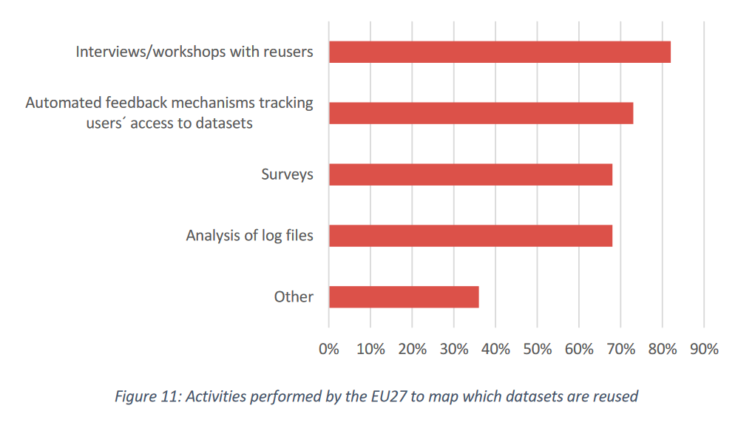
2. Ako zisťovať použitie a opakované použitie OD
Štatistika počtu stiahnutí datasetov, prístupov k API
Katalóg use casov (príkladov použitia)
Formuláre a dotazníky (napr. pre dátových kurátorov)
stretnutia, hackathony, školenia, pracovné skupiny
Zber informácií cez sociálne siete
Kontakt s komunitami
(na základe ODMI 2022 a OECD OURdata Index)
Zdroj: ODMI 2021
Notes:
Iné – stretnutia s NGO a firmami, sledovanie špecifických datasetov

Slide 5
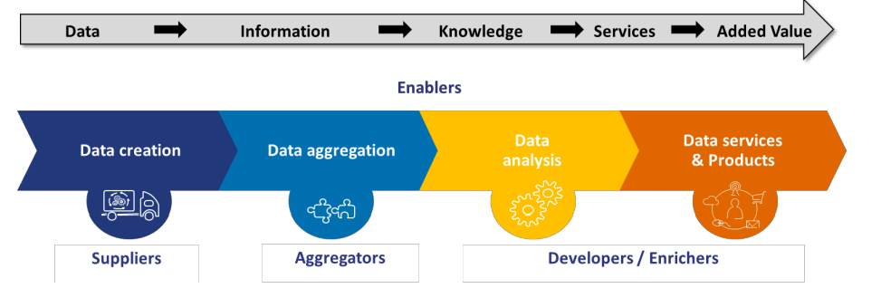
3. Typy používateľov OD: Data value chain
Suppliers (poskytovatelia) – vytvárajú dáta pre ostatných (napr. OVM, ŠÚ SR, Google, Waze)
Aggregators (agregátori) – zbierajú a agregujú dáta (napr. Finstat)
Developers (vývojári) – využívajú dáta na vývoj aplikácií (napr. IT sektor)
Enrichers (obohacovatelia) – analyzujú dáta, získavajú nové informácie (napr. veda)
Zdroj: EK&EDP: Re-using Open Data: A study on companies transforming Open Data into economic & societal value
Notes:
Táto mapa nám ukazuje prehľad aktivít ktoré sa realizujú s otvorenými dátami. Medzi základné činnosti patrí vytváranie dát, agregovanie, analýza, obohatenie, vytváranie produktov. Každá oblasť je dôležitá v rámci celého ekosystému a ak jedna z nich absentuje, môže to znamenať že dáta zostanú nevyužité.

Slide 6
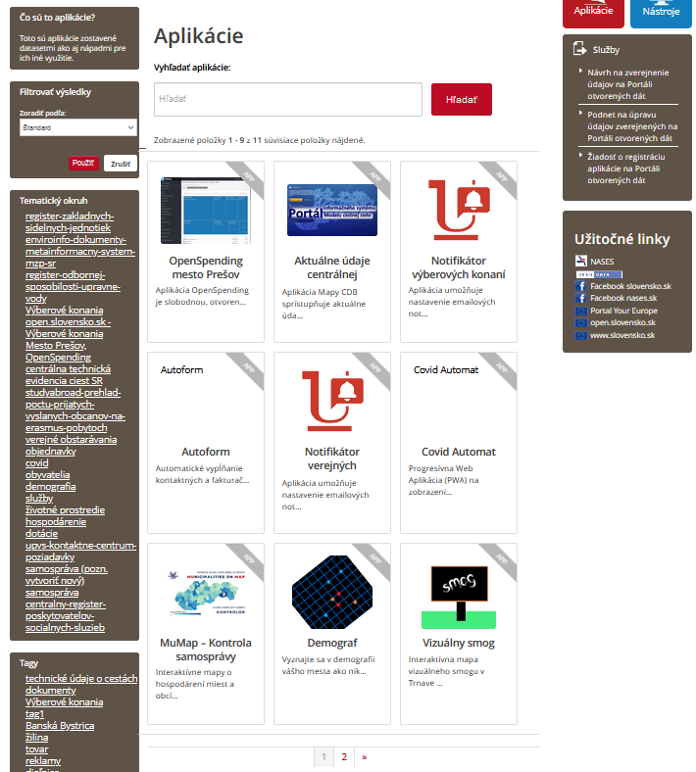
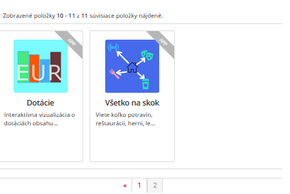
4. Príklady použitia OD – data.gov.sk
Momentálne 11 príkladov použitia
málo (reálne existuje oveľa viac)
neprehľadné zobrazenie (filtrovanie)
zložitá registrácia
chýba kategorizácia
možné zapojiť lokálne katalógy a ich príklady použitia
Notes:
Príklady použitia – takmer všetky krajiny ich zostavujú, niektoré na webe, iné každoročne
Dopady príkladov použitia do veľkej miery tvoria dopad otvorených dát
Kategorizáciu vyžaduje ODMI

Slide 7





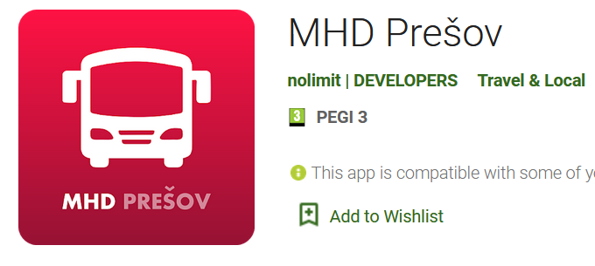








5. Príklady použitia OD – ďalšie
Samosprávne vizualizácie a dashboardy
11 vizualizácií
19 študentských viz.
Kam idú eurofondy
OpenStreetMaps
Notes:
Použití je samozrejme viac, môže byť mnoho o ktorých nevieme a sú zasadné.
Takisto samosprávy si vytvárajú vlastné vizualizácie napr. Košický, Prešovský či BB kraj, mesto Košice.
Use casy môžu vznikať v rôznych organizáciách, môžu to byť jednotlivci – programátori, ale aj inštitúcie, napr. NGO, školy, taktiež v rámci samosprávy a štátnej správy

Slide 8
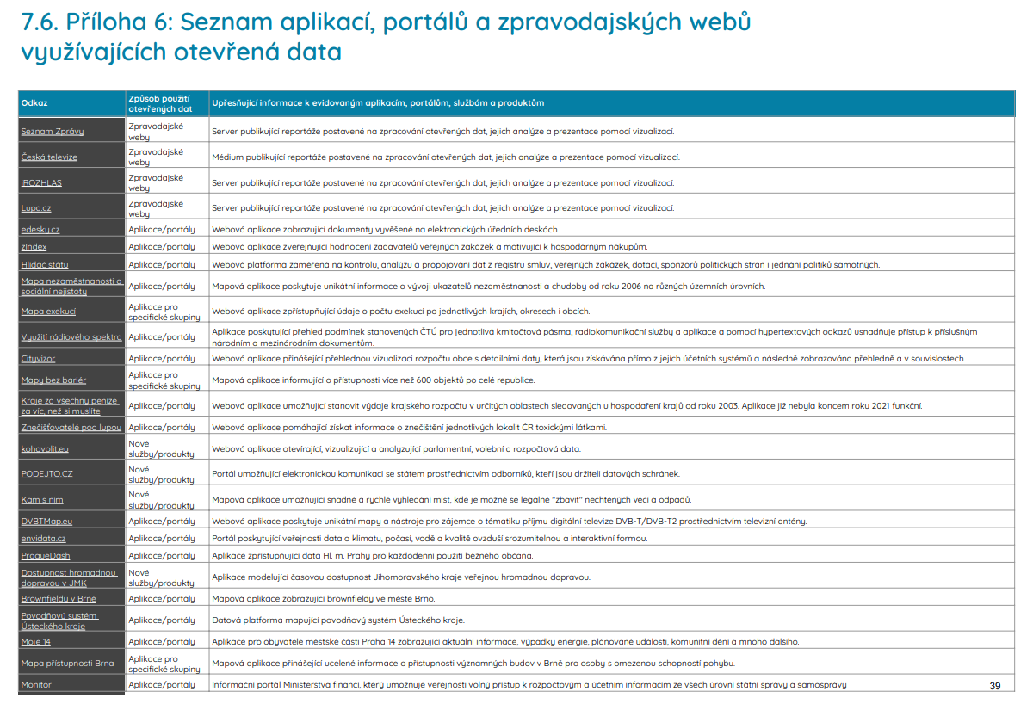
6. Zber príkladov použitia OD – ČR
Zdroj: VÝROČNÍ ZPRÁVA o stavu otevřených dat v České republice 2021
Notes:
Spravodajské weby, Aplikácie/ portály, Aplikácie pre špecifické skupiny
Napr. Česká televízia, Seznam správy, zindex, Hlídač státu, Mapa exekúcií, Cityvizor

Slide 9
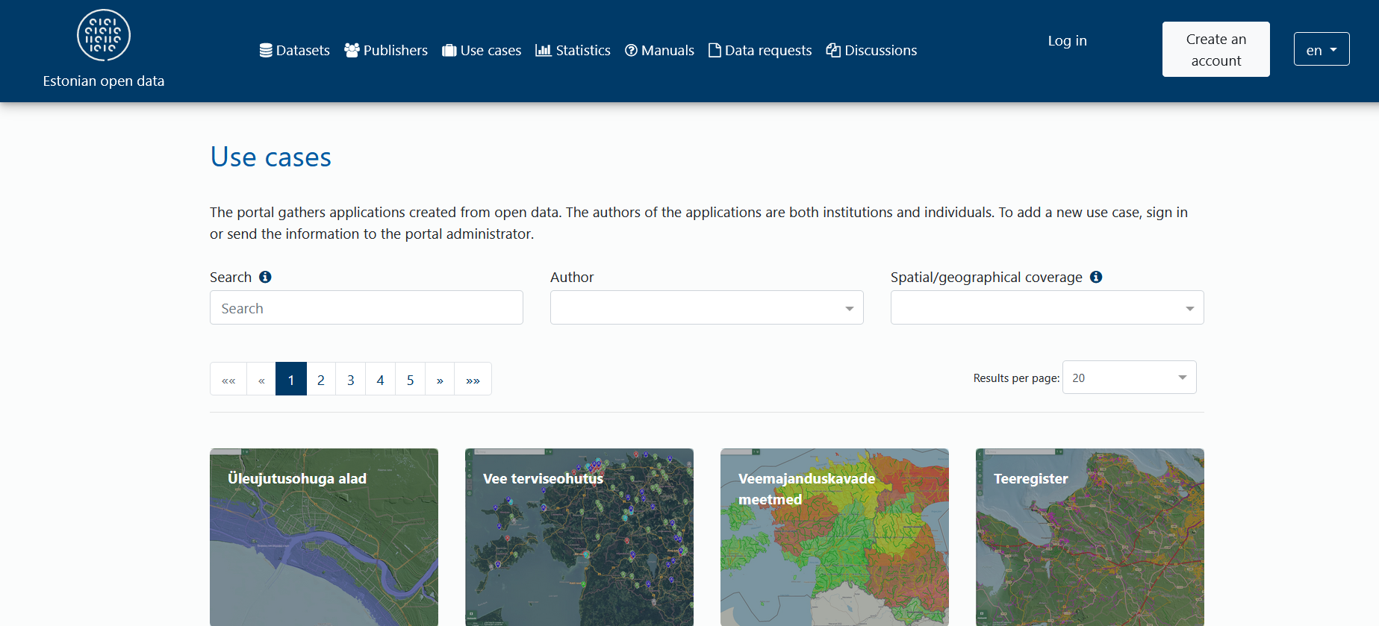
7. Zber príkladov použitia OD – Estónsko
Zdroj: https://avaandmed.eesti.ee/usage-stories
Notes:
Filtrovanie a vyhľadávanie, podľa autora, podľa geografického pokrytia
Zaujímavé by mohlo byť podľa témy

Slide 10
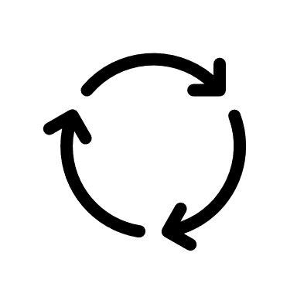
8. Použitie a opakované použitie otvorených dát
Doplňte do tabule
Ako zisťovať/merať použitie a opakované použitie otvorených dát?
zoznam príkladov použitia (aplikácie, vizualizácie, články)
počet záverečných prác
počet vedeckých publikácií
počet článkov na portáli otvorených dát
...

Slide 11
8. Použitie a opakované použitie otvorených dát
Doplňte do tabule
Čo zisťovať o príkladoch použitia (use case) otvorených dát?
použité datasety
počet používateľov
oblasť
rok založenia
biznis model (neziskové/komerčné)
...

Slide 12
8. Použitie a opakované použitie otvorených dát
Doplňte do tabule
Ako podporiť použitie a opakované použitie otvorených dát?
hackathony
výzvy
verejný fond
...

Slide 13
8. Použitie a opakované použitie otvorených dát
Doplňte do tabule
Koho zapojiť do sledovania pužitia a opakovaného použitia otvorených dát a ako?
dátoví kurátori
firmy
vysoké školy
neziskové organizácie
výskumné organizácie
...

Slide 14

8. Použitie a opakované použitie otvorených dát
Informácie o príkladoch použitia, zdroje:
Registrácia na portál
Vyhľadávanie – google
Dotazník (dátoví kurátori, NGO,
vysoké školy)
...
Doplňte do tabule

Slide 15
Ďakujem za pozornosť
lukas.jankovic@mirri.gov.sk

